Slide 1
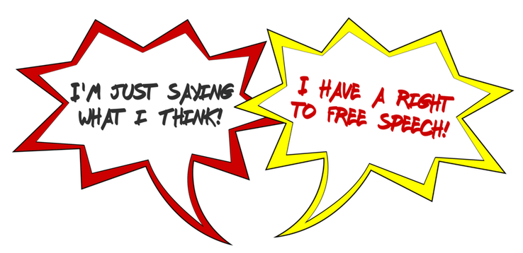
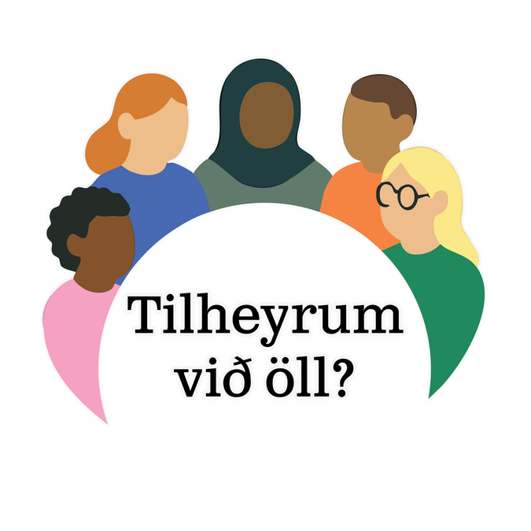
TJÁNINGARFRELSI
vs.
HATURSORÐRÆÐA

Slide 2
Hver er munurinn á tjáningarfrelsi
og hatursorðræðu?

Slide 3
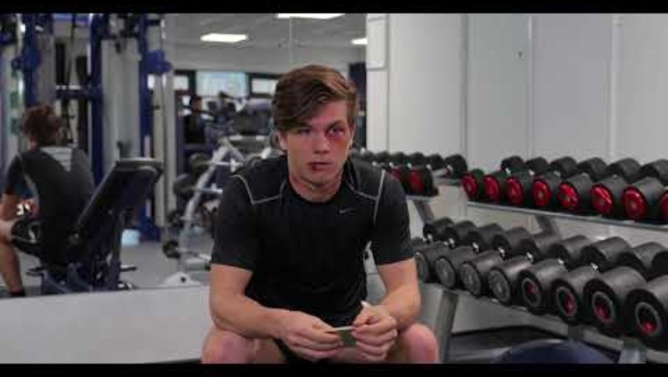

Slide 4
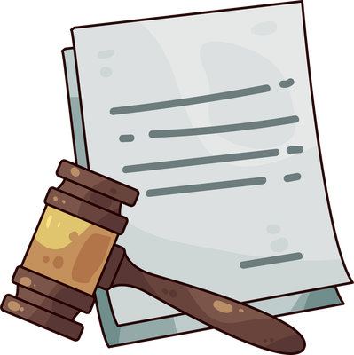
LÖG UM TJÁNINGARFRELSI
Stjórnarskrá Íslands, 73. grein
Allir eru frjálsir skoðana sinna og sannfæringar.
Hver maður á rétt á að láta í ljós hugsanir sínar, en ábyrgjast verður hann þær fyrir dómi. Ritskoðun og aðrar sambærilegar tálmanir á tjáningarfrelsi má aldrei í lög leiða.
Tjáningarfrelsi má aðeins setja skorður með lögum í þágu allsherjarreglu eða öryggis ríkisins, til verndar heilsu eða siðgæði manna eða vegna réttinda eða mannorðs annarra, enda teljist þær nauðsynlegar og samrýmist lýðræðishefðum.
Notes:
1.7.2013
‹#›

Slide 5
TJÁNINGARFRELSI
    Tjáningarfrelsi er mikilvægt svo að fólk geti tjáð skoðanir sínar og sjónarhorn, t.d. frelsi til að geta gagnrýnt stjórnvöld án þess að lenda í ofsóknum
    Tjáningarfrelsi hvetur til þess að við hlustum á aðra, heyrum aðrar skoðanir og berum virðingu fyrir skoðunum annarra.
    Nýjar hugmyndir geta mögulega vera móðgandi fyrir einhverja, t.d. var þróunarkenning Darwin mjög móðgandi fyrir marga þegar hún kom fyrst fram. Að deila hugmyndum frjálslega ýtir undir framþróun.
Notes:
1.7.2013
‹#›

Slide 6
TJÁNINGARFRELSI
    Tjáningarfrelsi hjálpar okkur við að takast á við gagnrýni á okkar eigin skoðanir og fær okkur til að hugsa um það sem við segjum og trúum.
    Tjáningarfrelsi er mikilvægt til að knýja fram breytingar, konur hefðu til dæmis ekki fengið kosningarétt ef ekki væri tjáningarfrelsi.
Notes:
1.7.2013
‹#›

Slide 7
LÖG UM HATURSORÐRÆÐU
Almenn hegningarlög, 233. gr. a.
Hver sem opinberlega hæðist að, rógber, smánar eða ógnar manni eða hópi manna með ummælum eða annars konar tjáningu, svo sem með myndum eða táknum, vegna þjóðernisuppruna eða þjóðlegs uppruna, litarháttar, kynþáttar, trúarbragða, fötlunar, kyneinkenna, kynhneigðar eða kynvitundar, eða breiðir slíkt út, skal sæta sektum eða fangelsi allt að 2 árum.

Slide 8
SKILGREINING EVRÓPURÁÐS
Öll tjáning sem dreifir, hvetur til, stuðlar að eða réttlætir kynþáttahatur, útlendingahatur, gyðingahatur eða annars konar hatur sem byggist á umburðarleysi, þar á meðal umburðarleysi sem er tjáð með herskárri/óvæginni þjóðræknisstefnu/þjóðernishyggju eða þjóðhverfum sjónarmiðum, mismunun og fjandskap gegn minnihlutahópum, farandverkafólki og fólki af erlendum uppruna.

Slide 9
HATURSFULL SKILABOÐ
Hatursfull skilaboð geta einnig verið hættuleg þó svo að þau nái ekki því alvarleikastigi að falla undir ákvæði almennra hegningarlaga yfir hatursorðræðu.
Sú orðræða er skaðleg samfélaginu og getur m.a. verið undanfari hatursorðræðu og hatursglæpa.

Slide 10






HATURSORÐRÆÐA
Hatursorðræða er víða á internetinu
Oft beinist hatur gagnvart ákveðnum hópi sem kennt er um vandamál samfélagsins
Hatursorðræða getur til dæmis birst í myndum, myndböndum, athugasemdum, meme’s og getur valdið miklum skaða
Hatursorðræða á sér oft stað undir nafnleynd
Allir geta tjáð hatur gagnvart hópum, einnig
þeir sem tilheyra hópnum sjálfir.

Slide 11
HATURSORÐRÆÐA
    Hatursorðræða beinist oft að fólki vegna þátta sem það getur ekki breytt, til dæmis húðlit, kyn, kynhneigð og fötlun. Lög eru því mikilvæg til að vernda fólk frá áreiti, niðrandi tali og hótunum sem geta haft áhrif á líðan og öryggi fólks
    Lögin eiga að tryggja að öll hafi jafnan rétt til þátttöku í samfélaginu og ákveðnir hópar séu ekki útilokaðir
    Hatursorðræða getur leitt til ofbeldis og mismununar og lögin eru því mikilvæg til að tryggja frið og öryggi.
    Frelsi til að tjá sig fylgir ábyrgð og lögin tryggja að frelsi annarra sé ekki brotið.

Slide 12
AFLEIÐINGAR
    Þolendur hatursorðræðu upplifa sig óörugg í samfélaginu sem getur valdið einangrun, kvíða, ótta og þunglyndi
    Ef hatursorðræða verður algeng getur hún orðið ,,eðlilegri” í augum fólks sem fer þá að trúa henni og beitir henni þá líka. Hatursorðræðan fer þá að valda enn meiri fordómum
    Fólk getur farið að upplifa ótta við að verða fyrir hatursorðræðu

Slide 13
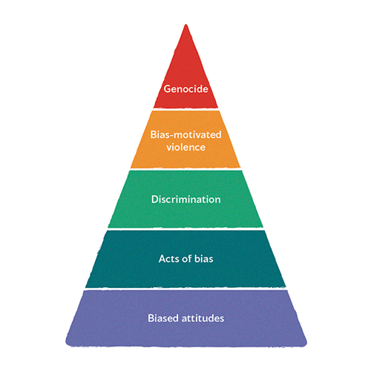
Fordómapíramídinn sýnir afleiðingar þess ef fordómar fá að vera óáreittir. Þeir geta þá orðið „eðlilegir“ og stuðlað að því að mismunun, ofbeldi og óréttlæti sé samþykkt í samfélaginu.
Með því að bregðast við fordómum snemma getum við komið í veg fyrir að þeir vaxi og verði alvarlegri
Þjóðarmorð
Ofbeldi og hatursorðræða
mismunun
& ofbeldi
Formleg mismunun
Óformleg mismunun
samfélags-
hegðun
Fordómafullar skoðanir
The pyramid of hate

Slide 14

DÆMI
Tjáningarfrelsi
Hatursorðræða
Beinist gagnvart hugmyndum, hegðun og ákvörðunum en ekki
einstaklingum og hópum.
Dæmi: Ég skil ekki þessa hefð.
Samskipti sem fela í sér fordóma gagnvart sjálfsmynd (e.identity) einstaklinga eða hópi fólks.
Dæmi: Þetta fólk passar ekki inn í samfélagið okkar.

Slide 15
VIÐBRÖGÐ
    Það er margt hægt að gera til að berjast gegn hatursorðræðu þegar við verðum vitni að henni
    Vera til staðar fyrir þá sem verða fyrir hatursorðræðu
    Ekki taka þátt í hatursorðræðu né sýna henni samþykki með því að ,,læka” færslur til dæmis.
    Notaðu ,,report” takkann á samfélagsmiðlum til að tilkynna hatursorðræðu. Allir miðlar bjóða upp á að tilkynna hate speech.

Slide 16
Verkefni (para verkefni)
    Hvers vegna er mikilvægt að fólk geti tjáð skoðanir sínar frjálslega, jafnvel þegar aðrir eru ósammála?
    Hvers vegna er mikilvægt að til séu lög gegn hatursorðræðu?

Slide 17
Heimildir
https://www.stophateuk.org/about-hate-crime/what-is-online-hate-crime/online-hate-and-free-speech/
https://www.112.is/ofbeldi/hatursordraeda
https://www.112.is/ofbeldi/takast-a-vid-fordoma
https://reykjavik.is/fraedsluefni-um-hatursordraedu-og-skadlega-ordraedu

